Slide 1



Қазақстан, 2017 ж.
Ауыл және қала мектептеріндегі білім сапасын теңестіру мақсатында АКТ методикаларын қолдану
Баршаға қолжетімді сапалы білім
© Bilim Media Group
Notes:
*

Slide 2






Білім беру ресурсы
www.bilimland.kz
Интерактивті сабақтар мен симуляторлардың ауқымды топтамасы
www.itest.kz
ҰБТ мен АКТ-ға дайыдайтын виртуалды жаттығу құралдары
www.imektep.kz
Қазақ тіліндегі батауыш мектеп
www.kitap.kz
Қазақстанның ашық электронды кітапханасы
© Bilim Media Group
Notes:
Сонымен сіздердің назарларыңызға біздің бір-неше ресурстарымызды ұсынуға рұқсат етіңіздер.
Алдымен әр ресурс жайлы қысқаша айтып өтіп, оларды қалай қолдануды айтып, соңында сұрақтарыңызға жауап берсем?
.
*

Slide 3


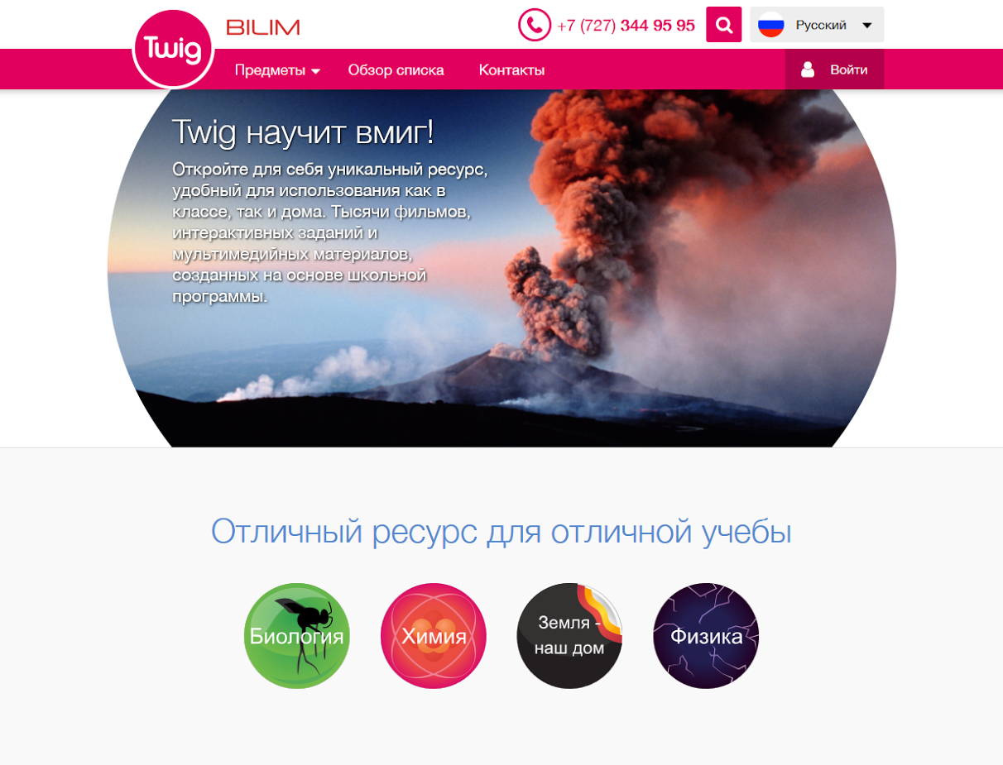
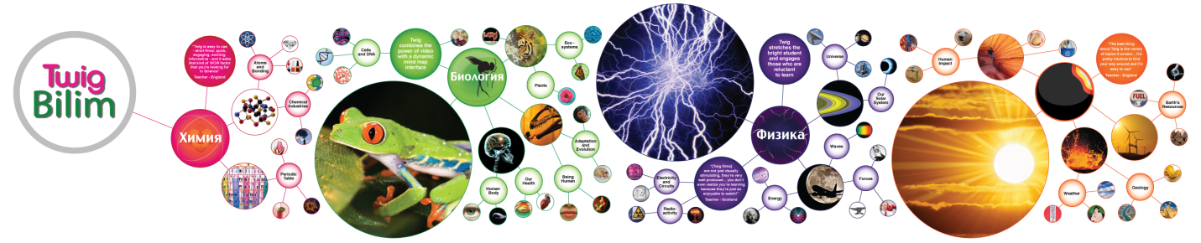
Twig-Bilim.kz – әлемдегі ең үздік бейне сабақтар
70-тен астам елде 19 тілге локализацияланған инновациялық платформа
ТОО «Bilim Media Group» © 2011-2017. Все права защищены.

Slide 4

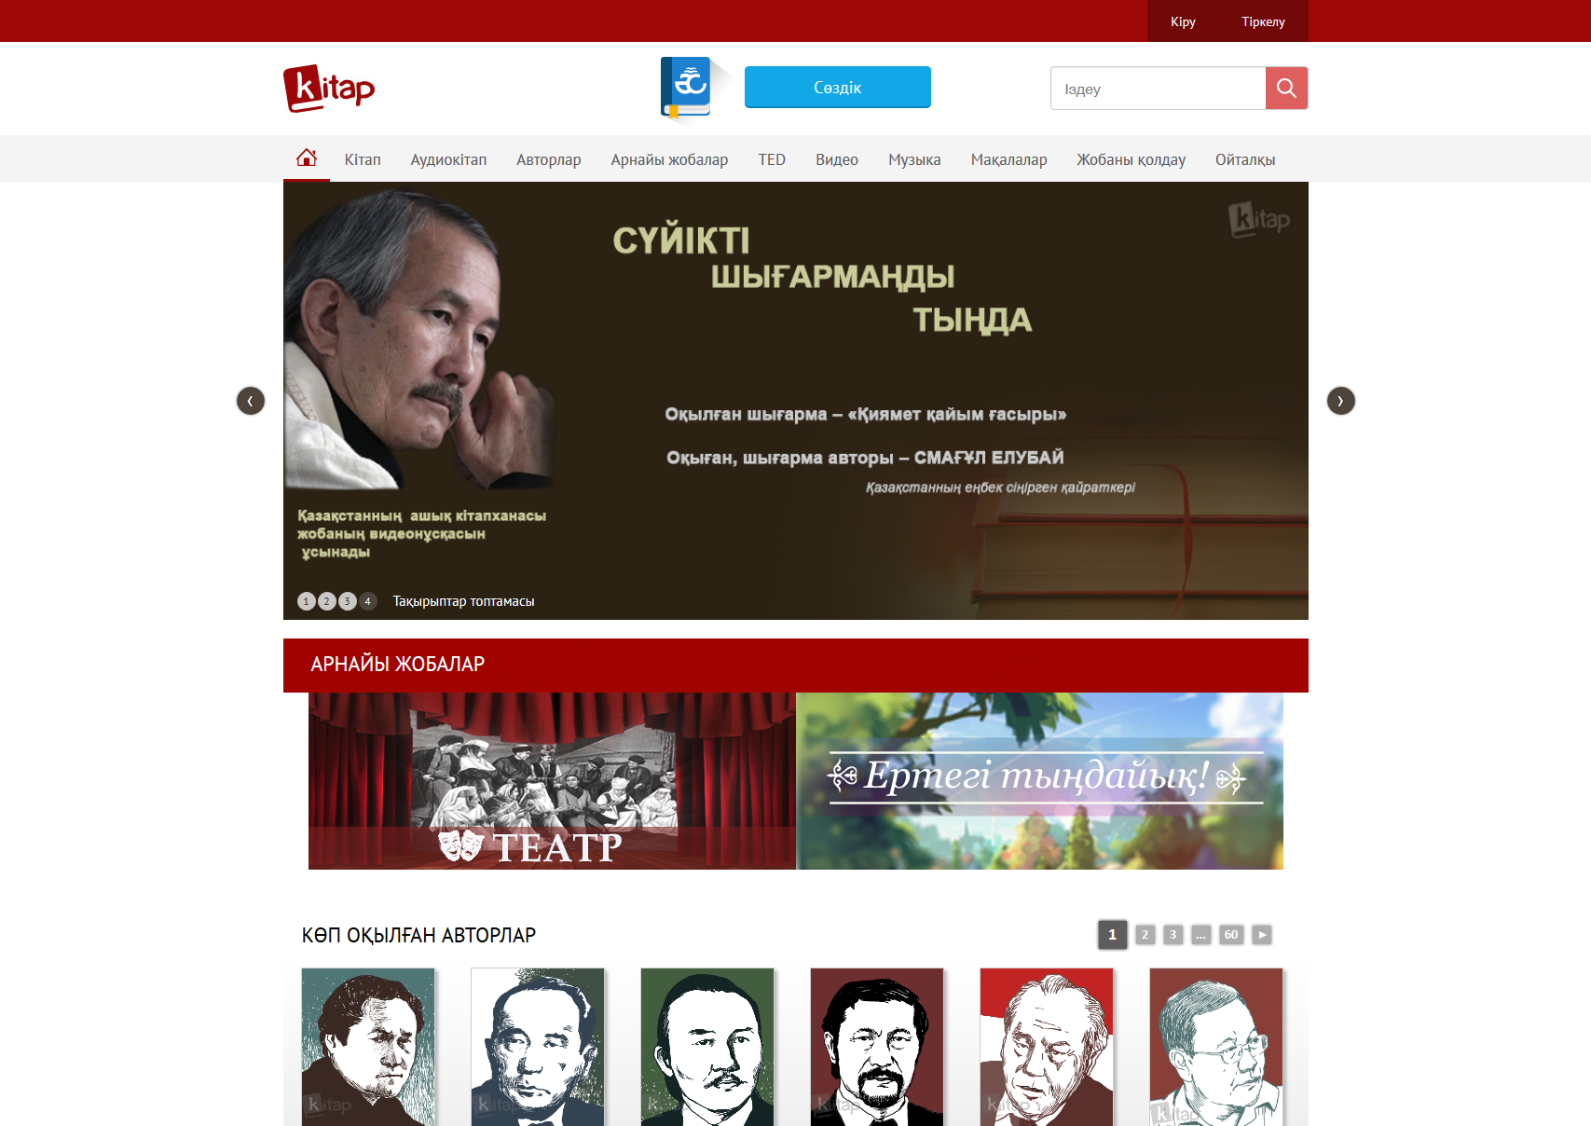
Kitap.kz
© Bilim Media Group

Slide 5
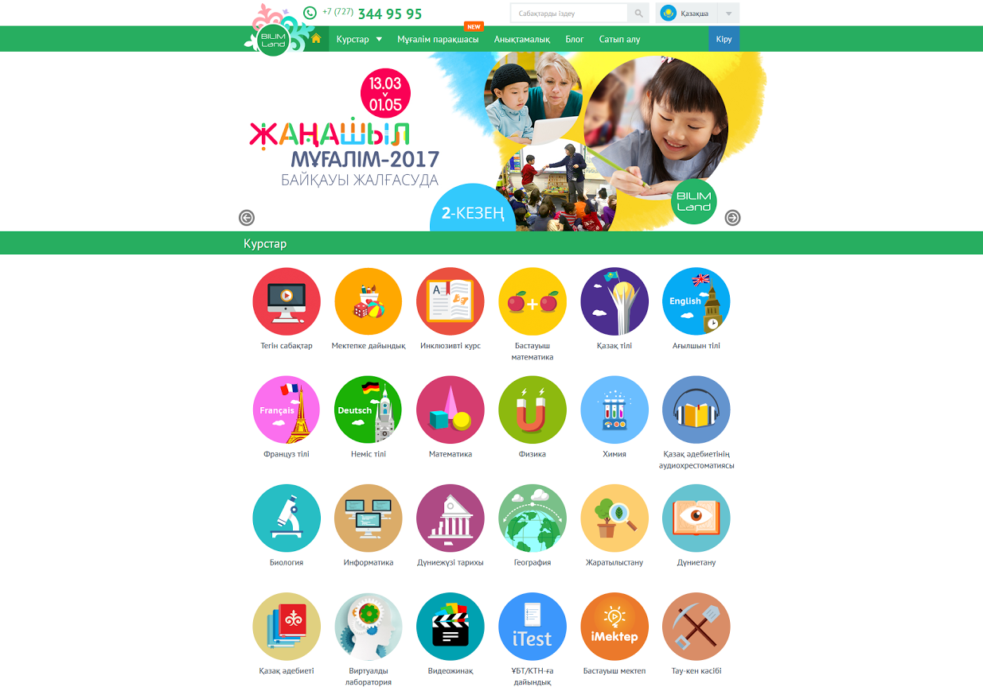
Bilimland.kz
© Bilim Media Group

Slide 6

Ортақ білім беру кеңістігі
Қазақстан
Ресей
Қырғызстан
BilimLand.kz – Ортақ білім беру кеңістігіне арналған платформа
© Bilim Media Group
Notes:
*

Slide 7


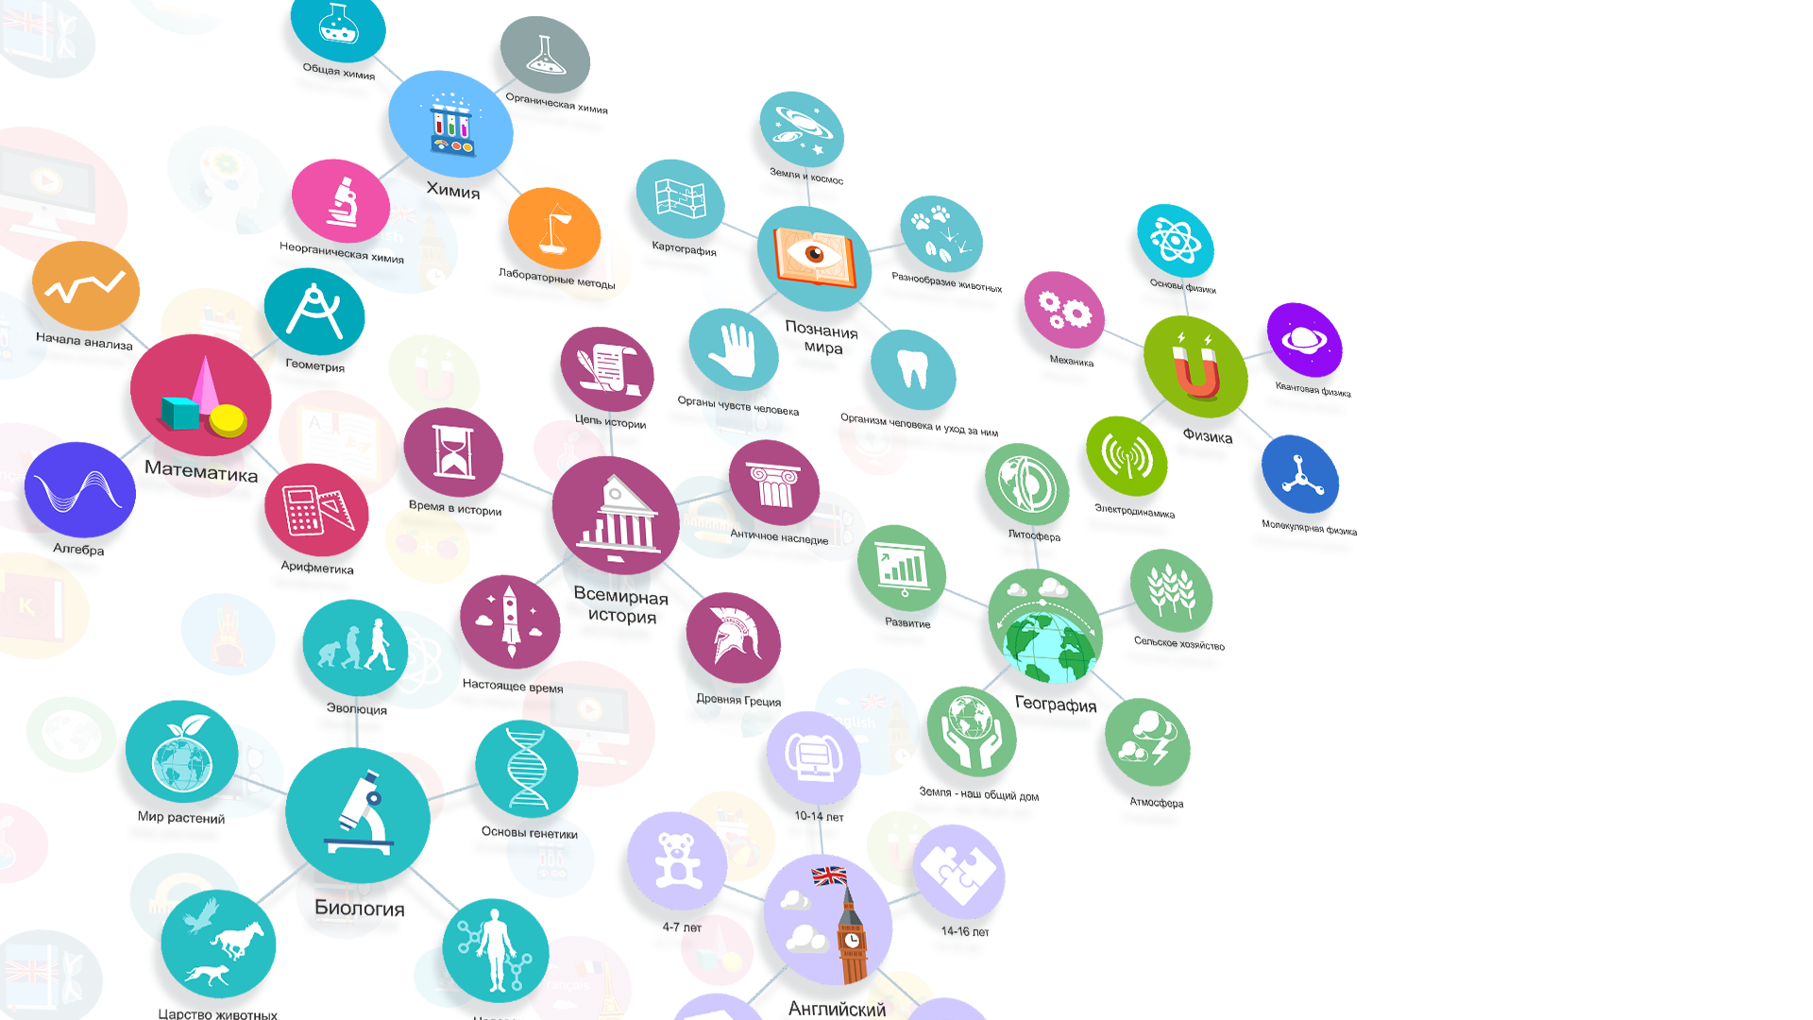
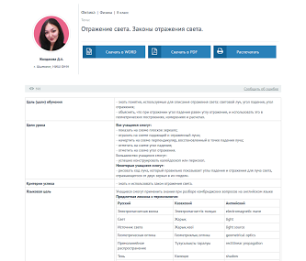
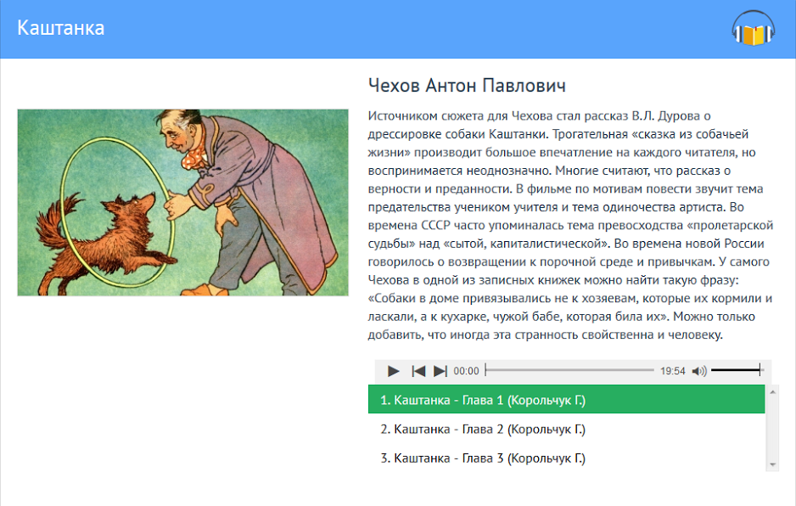
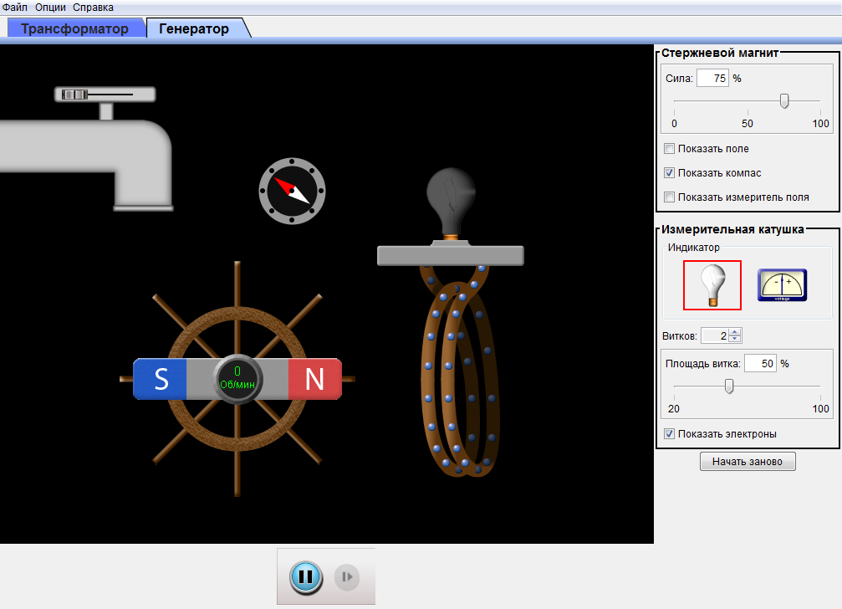
BilimLand.kz платформасының жаңартылуы
3. Жаңа курс “Аудиохрестоматия”
1. Жаңа ыңғайлы интерфейс
2. Жаңа мобильді
симуляторлар
ТОО «Bilim Media Group» © 2011-2017. Все права защищены.

Slide 8
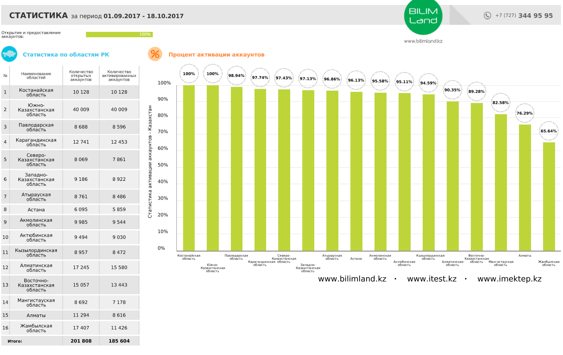

Slide 9
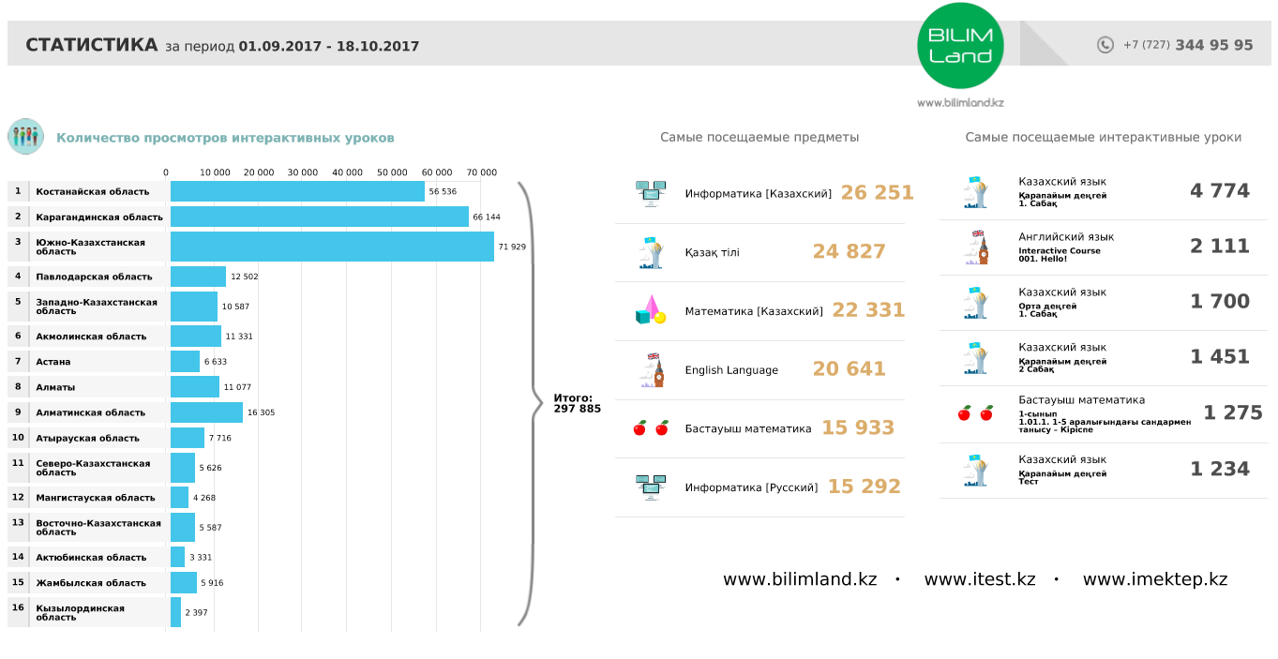

Slide 10

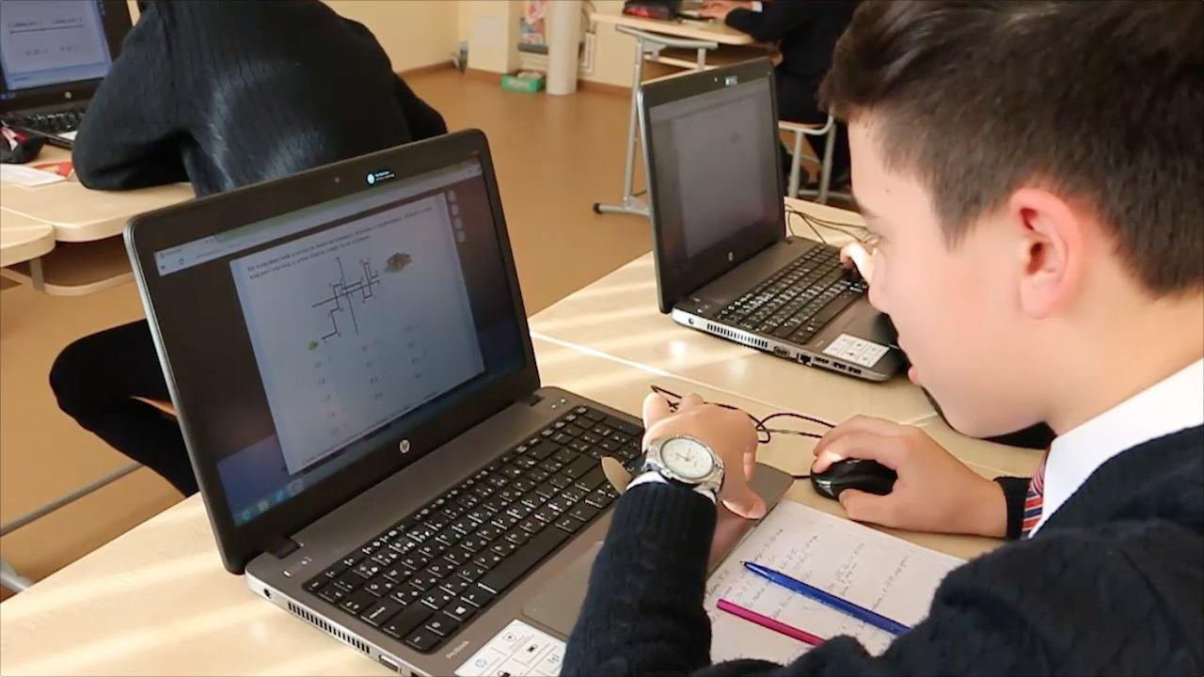
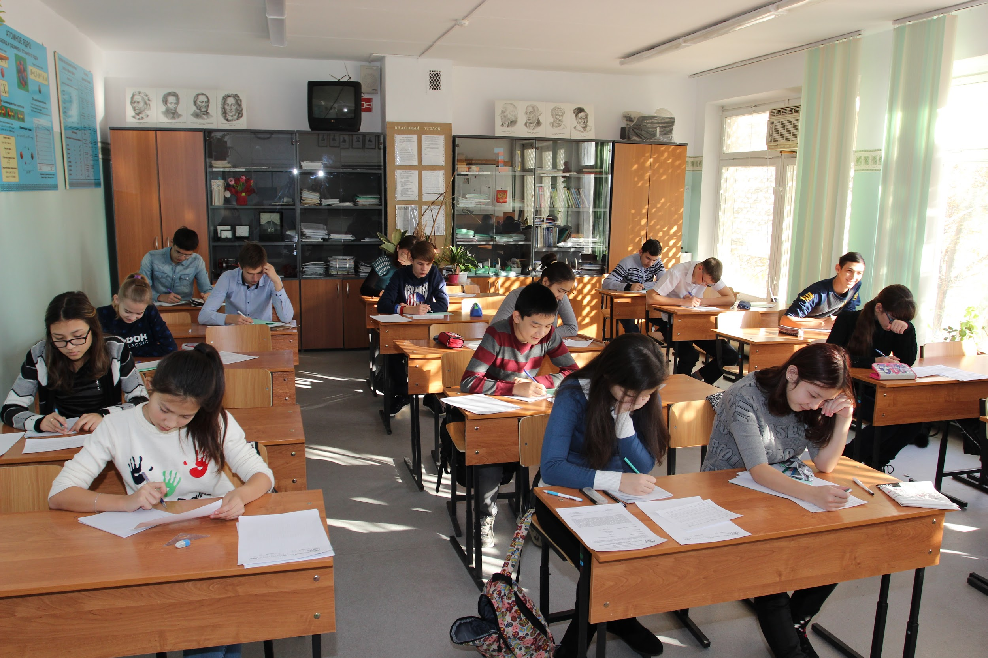
Шағын жинақты мектептердегі білім сапасын жақсарту
ЦЕЛЬ ПИЛОТНОГО ПРОЕКТА:
выравнивание качества образования между сельскими и городскими школами
ТОО «Bilim Media Group» © 2011-2017. Все права защищены.
Notes:
Количество МКШ в РК, проблемы : На сегодняшний день в Казахстане функционируют 7 450 школ, из которых малокомплектных - 3 036 (из данных Министерства образования и науки РК, 2017, 24.02). 5 495 (76,7%) сельских школ представлены большим количеством малокомплектных (57,5%) и полнокомплектных школ (42,5%)[3]. Всего в сельской местности обучаются около 1 311 тыс. детей (48,1% от общего контингента учащихся).
Выделены и сгруппированы основные проблемы малокомплектной школы: проблемы организации учебно-воспитательного процесса; проблемы, связанные с квалификацией учителей малокомплектных школ и существующей системой их подготовки, переподготовки; проблемы, связанные с учебно-методическим, материально-техническим обеспечением малокомплектной школы.

Slide 11
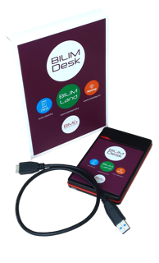
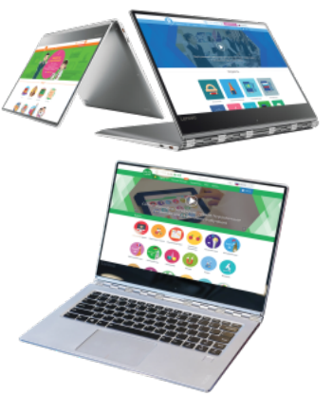

Ресурстарға оффлайн режимде қолжетімділік
BILIM Desk
BILIM Book
BILIM Box
© Bilim Media Group
Notes:
*

Slide 12
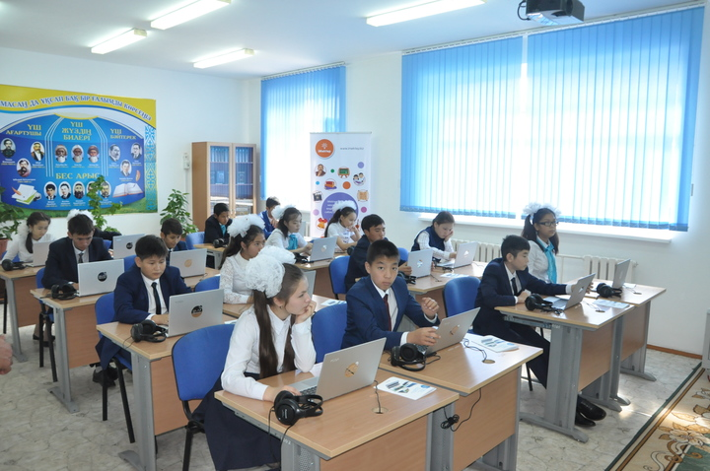

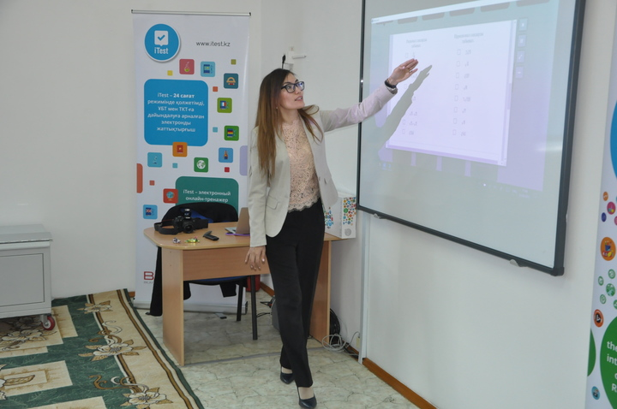
BilimBook жобасының пилотты мектептері
Пилотные школы:
- Айыртау ауылы (СҚО);
- Успенка ауылы (Павлодар обл.)
- Маңырақ ауылы (ШҚО)
Жобаның мақсаттары:
Ауыл және қала мектептеріндегі білім сапасын теңестіру;
Ғаламторды қолдану мүмкіндігі шектеулі мектептерді сапалы білім контентімен қамтамаыз ету.
ТОО «Bilim Media Group» © 2011-2017. Все права защищены.

Slide 13

Жаңашыл мұғалім-2015
Жаңашыл-мұғалім 2016
Сайыс жеңімпазы:
Федорова Светлана Владимировна 30 жыл еңбек өтілі бар, биология пәнінің жоғарғы санатты мұғалімі.
Қарағанды обл., Абай қ.
№14 Мектеп-лицей
Сайыс жеңімпазы:
Сүйрібаев Бақытбай
Маңғыстау обл., Жаңаөзен ауд,
Теңге ауылы
№11 Мектеп
Еңбек өтілі: 15 жыл
Пәні: физика мен информатика
Сабақ тақырыбы: Дыбыс. ДЫбыстың сипаттамасы.
© Bilim Media Group

Slide 14

Жаңашыл мұғалім-2017
4 номинация:
ҰБТ-ға дайындыққа арналған АКТ - Ниязбекова Айгуль Иманбековна (Астана, №75 мектеп-гимназия).
Шағын жинақты мектептердегі АКТ - Бардаль Сергей Владимирович (Ақмола обл., Новорыбинка ауылы)
Сабақтардағы АКТ:
Кашкынбаева Роза Орынбаевна (Алматы обл., Іле ауданы, Междуреченское ауылы, №16 мектеп),
Иманшарипова Арман Жумабаевна (Астана, Назарбаев Зияткерлік мектебі, Халықаралық Бакалавриат)
Тәжірибе жұмысындағы АКТ:
Темирханова Алия Бекешевна (Павлодар обл, Екібастұз қ, мемлекеттік тілде оқытатын «Зерде» мектебі),
Алишева Кымбат Маратовна (Алматы обл.,, «1 мамыр орта мектебі»).
© Bilim Media Group

Slide 15

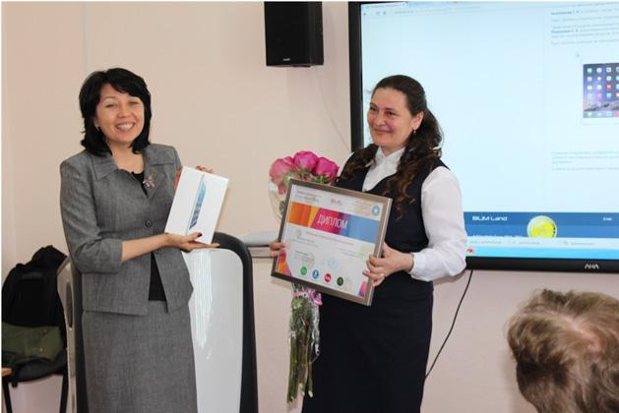
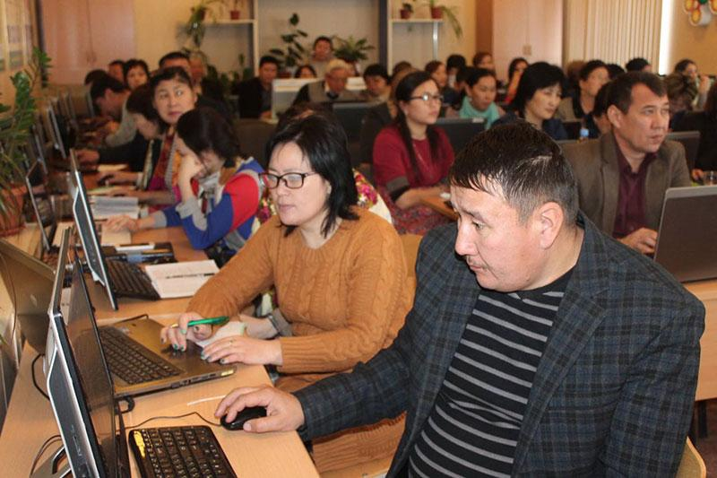
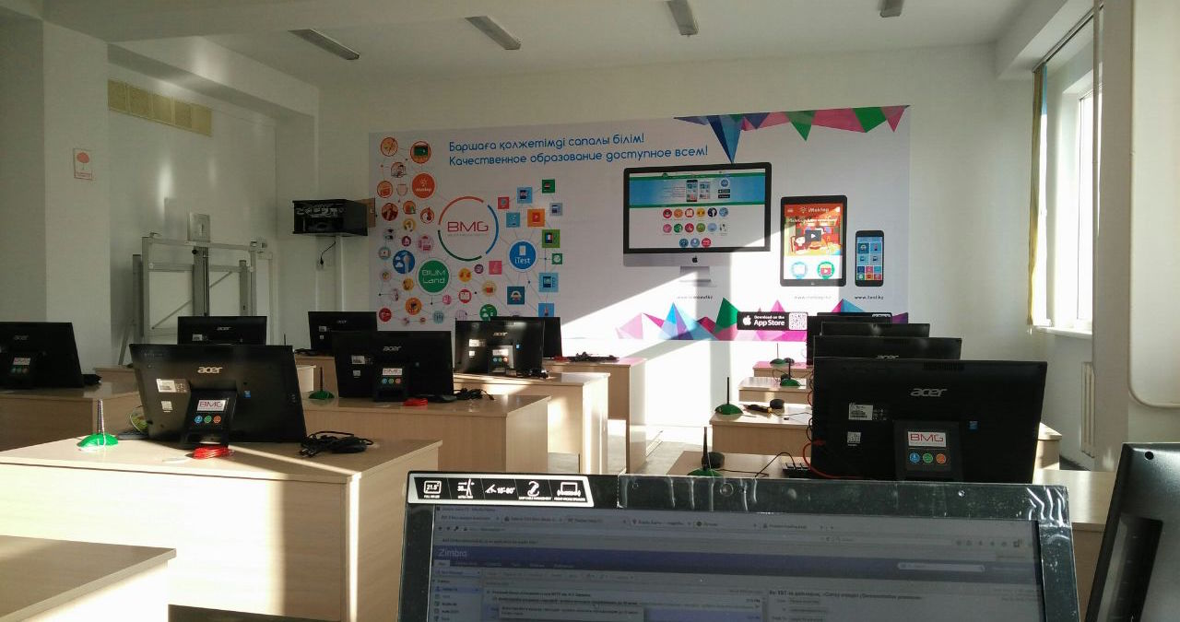
Педагогтермен жұмыс
Ресурстық орталықтардың құрылуы;
Семинар, тренинг, вебинарларды өткізу;
«Жаңашыл мұғалім» жылдық сайысын өткізу.
© Bilim Media Group
Notes:
*

Slide 16
НАЗАРЛАРЫҢЫЗҒА РАҚМЕТ!

Slide 17
Казахстан, 2017 г.
Болашақ ұрпақтың білімі педагогтер, мұғалімдер мен тәрбиешілердің қолында
Ұстаздар үшін сапалы контент әзірлейміз
Сұрақтар туындаса, бізбен хабарласуыңызға болады:
«Bilim Media Group» ЖШС
Алматы қ,
Бұқар жырау бульвары, 33,
«Jenis» бизнес орталығы, 8-қабат,
Тел.: 8 (727) 376 35 02 | +7 (701) 334 77 17
support@bilimland.kz
© Bilim Media Group
Notes:
*

